Slide 1
আজকের পাঠে সবাইকে
স্বাগতম

Slide 2
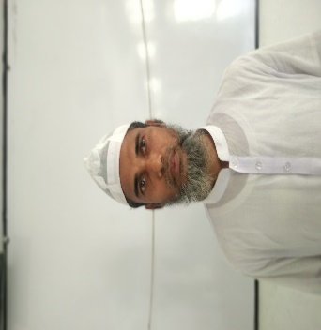
محمد منصور على
المحاضر للغة العربية جامعة جمهورية فاضل( ديغرى ) مدرسة
بارخين. انوارة. شيتاغونغ رقم الجوال: 01813111724 ইমেইল: mansuranwara1977@gmail.com

Slide 3
تعارف الدرس
الصفّ : الاول من العالم
المادّة : البلاغة

Slide 4
শিখন ফল
منطق এর পরিচয় বর্ণনা করতে পারবে।
منطق এর আলোচ্য বিষয় বলতে পারবে।
منطق এর উদ্দেশ্য বর্ণনা কর তে পারবে।
منطق এর নাম করনের স্বার্থকথা বর্ণনা করতে পারবে।

Slide 5
منطق এর শাব্দিকপরিচয়
منطق এর শব্দিক অর্থঃ منطق শব্দটি দুভাবে ব্যবহার হয়। বাবেضرب এর মাসদার।তখন ميمমাসদরে ميمى এর শাব্দিক অর্থ- التكلم তথা কথা বলা, মনের ভাব প্রকাশ করা, ব্যক্ত করা ইত্যাদি। আর منطق শব্দটি বাবে ضرب হতে اسم ظرف এর واحد এর ছিগাহ্‌ হয় তখন এর অর্থ হবে – কথা বলার স্থান,বা সময়।

Slide 6
পারিভাষিক পরিচয়
مرقات প্রণেতা বলেন – المنطق هو علمٌ بقوانين تعصِمُ مراعها الذهن عن الخطاء فى الفكر অর্থাৎمنطقق এমন কতগুলো নিয়ম-কানুন জানার নাম যেগুলোর অনুসরণ ذهن তথা মস্তিষ্ককে চিন্তার ক্ষেত্রে ভুল-ভ্রান্তি হতে রক্ষা করে।

Slide 7
0 المعجم الوسيط

